Slide 1

Aqra Ktieb Qabel l-Irqad
Kunsill Nazzjonali tal-Ktieb

Slide 2

AQRA KTIEB QABEL L-IRQAD
Għaliex il-qari huwa daqshekk importanti?

Slide 3

AQRA KTIEB QABEL L-IRQAD
Meta għandi nibda nħajjar lit-tfal jaqraw?

Slide 4

AQRA KTIEB QABEL L-IRQAD
Sakemm għandi nibqa’ naqra lil uliedi?

Slide 5

AQRA KTIEB QABEL L-IRQAD
X’tip ta’ kotba għandi naqra lit-tfal?

Slide 6

AQRA KTIEB QABEL L-IRQAD
Kull meta għandi naqra lit-tfal?

Slide 7
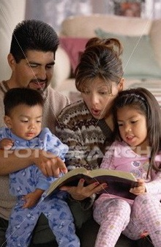
AQRA KTIEB QABEL L-IRQAD
Min għandu jaqra lit-tfal, l-omm jew il-missier?

Slide 8

AQRA KTIEB QABEL L-IRQAD
X’inhu l-aħjar Ii naqralhom, storja twila jew stejjer qosra?

Slide 9

AQRA KTIEB QABEL L-IRQAD
Ta’ liema etá għandi neħodhom il-librerija?

Slide 10

AQRA KTIEB QABEL L-IRQAD
Għandi nħalli lit-tfal jagħżlu l-kotba huma?

Slide 11

AQRA KTIEB QABEL L-IRQAD
Kemm hi importanti t-tipa tal-ktieb?

Slide 12

AQRA KTIEB QABEL L-IRQAD
Jien nixtieq nagħti lit-tfal ktieb bħala rigal imma dawn mhux dejjem jieħdu gost bih. X’nista’ nagħmel?

Slide 13

AQRA KTIEB QABEL L-IRQAD
Xi ħadd darba qalli li għandi niddiskuti l-ktieb mat-tfal. Imma dawn kemm se jifhmu?

Slide 14

AQRA KTIEB QABEL L-IRQAD
F’liema kamra tad-dar l-aħjar li noqgħod naqra lit-tfal?

Slide 15
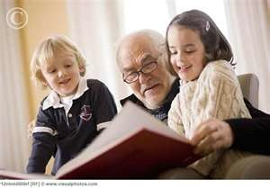
AQRA KTIEB QABEL L-IRQAD
Tajjeb li noqgħod inbiddel leħni meta naqra lit-tfal?

Slide 16

AQRA KTIEB QABEL L-IRQAD
Hemm xi ħaġa oħra li nista’ nagħmel biex inħajjar lit-tfal jaqraw?

Slide 17

AQRA KTIEB QABEL L-IRQAD
Jien nibża’ li t-teknoloġija moderna qed teqred il-qari fit-tfal. X’taħseb dwar dan?

Slide 18

AQRA KTIEB QABEL L-IRQAD
Fejn għandi nżomm il-kotba fid-dar?

Slide 19
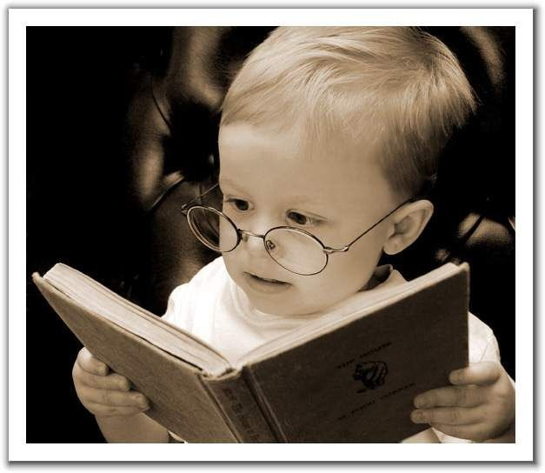
AQRA KTIEB QABEL L-IRQAD
li t-tfal ikollhom librerija żgħira tagħhom fid-dar jew fil-kamra tagħhom?

Slide 20

AQRA KTIEB QABEL L-IRQAD
Illum hawn dawn l-E Books. Ta’ min jagħmel użu minnhom fil-qari lit-tfal?

Slide 21

AQRA KTIEB QABEL L-IRQAD
Meta t-tfal jikbru jibqgħu jiftakru kemm kont toqgħod taqralhom stejjer meta kienu żgħar. Dan għad jagħtik sodisfazzjoni kbir.

